Slide 1
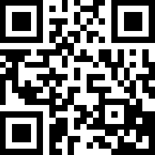
Dirihlē princips: Skaitļu teorija (5. daļa) Sagatavošanās materiāls 2018-02 Novadu olimpiādei
Apciemojiet NMS lapu!
http://bit.ly/2z8FL8T
Iespējamie atlikumi kā būrīši
Naturālo skaitļu virknes griešana intervālos
Grupēšana cita veida klasēs

Slide 2

6. uzdevums
Uzdevums: Pierādīt, ka starp jebkuriem sešiem naturāliem skaitļiem, kas nedalās ar $10$, var atrast divus tādus, kuru summa vai starpība dalās ar $10$.

Slide 3
Divu veidu būrīši
Visiem aplūkojamajiem skaitļiem atrodam atlikumus, dalot ar 10. Atlikums var būt jebkurš skaitlis (1,2,...,9), izņemot atlikumu 0 – jo šie skaitļi dalītos ar 10.
Loka galos esošo skaitļu summa dalītos ar 10.
1
2
3
4
5
6
7
8
9
Vienas bultiņas galā esošo skaitļu starpība dalītos ar 10.

Slide 4
Atlikumi kā būrīši
No pretējā: Ja uzdevuma nosacījums neizpildītos un būtu 6 skaitļi, tad būtu 6 dažādi atlikumi. Bet tad kādam no 5 lokiem abos galos ir atlikumi, kas summā dod 10.
Jautājums: Kad skaitļus var aizstāt ar atlikumiem (dalot ar 10, piemēram)?
Tad ja mūs interesē viņu summas, starpības, reizinājuma atlikums, dalot ar 10. (Vai pats dalāmības fakts.)

Slide 5
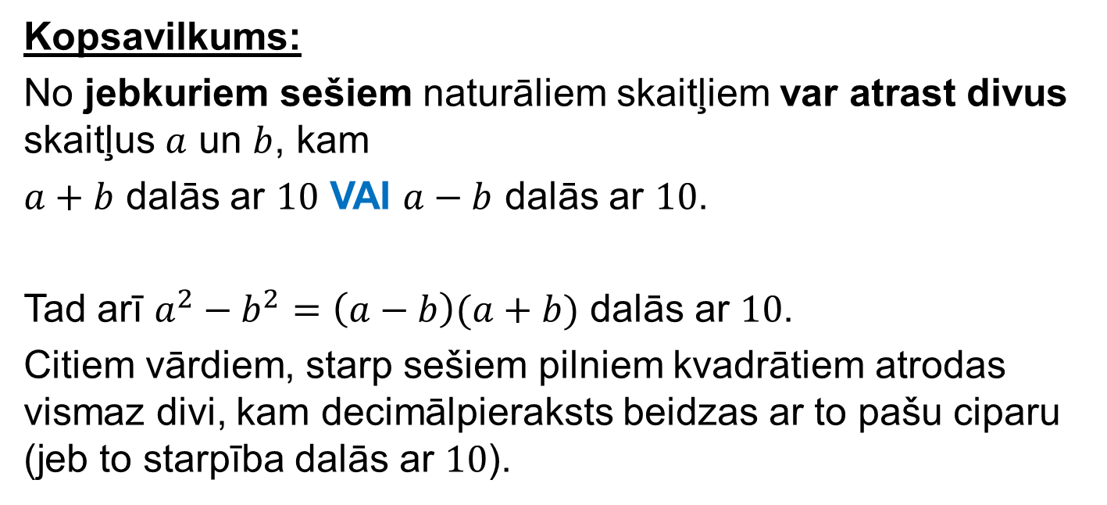
Summa/starpība dalās ar 10 → kvadrātu starpība...
Kopsavilkums:
No jebkuriem sešiem naturāliem skaitļiem var atrast divus skaitļus $a$ un $b$, kam
$a+b$ dalās ar $10$ VAI $a−b$ dalās ar $10$.
Tad arī $a^{2}−b^{2}=\left(a−b\right)(a+b)$ dalās ar $10$.
Citiem vārdiem, starp sešiem pilniem kvadrātiem atrodas vismaz divi, kam decimālpieraksts beidzas ar to pašu ciparu (jeb to starpība dalās ar $10$).

Slide 6

17. uzdevums
Pierādīt, ka no septiņiem patvaļīgiem naturāliem skaitļiem var izvēlēties divus tādus skaitļus, kuru kvadrātu starpība dalās ar $11$.

Slide 7
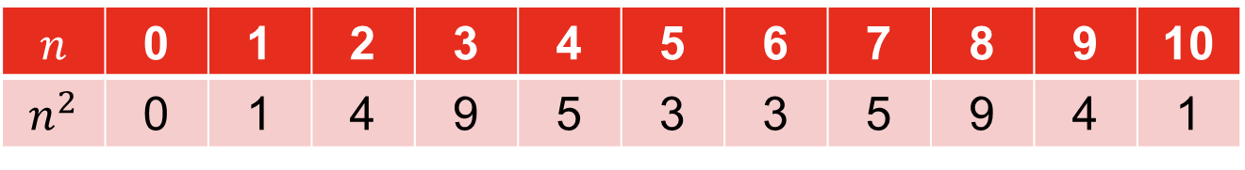
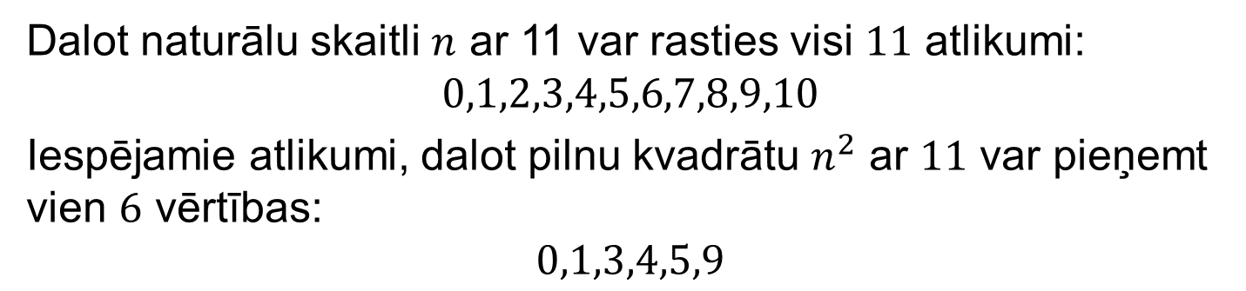
Būrīšu ir mazāk nekā šķiet
Dalot naturālu skaitli $n$ ar 11 var rasties visi $11$ atlikumi:
$$0,1,2,3,4,5,6,7,8,9,10$$
Iespējamie atlikumi, dalot pilnu kvadrātu $n^{2}$ ar $11$ var pieņemt vien $6$ vērtības:
$$0,1,3,4,5,9$$
$$n$$ | 0 | 1 | 2 | 3 | 4 | 5 | 6 | 7 | 8 | 9 | 10
$$n^{2}$$ | 0 | 1 | 4 | 9 | 5 | 3 | 3 | 5 | 9 | 4 | 1

Slide 8

Ao2002.7.5
Uzdevums: Kādu lielāko daudzumu dažādu naturālu skaitļu, kas nepārsniedz $100$, var izvēlēties tā, lai nekādu divu izvēlēto skaitļu starpība nebūtu ne $3$, ne $4$, ne $7$?

Slide 9
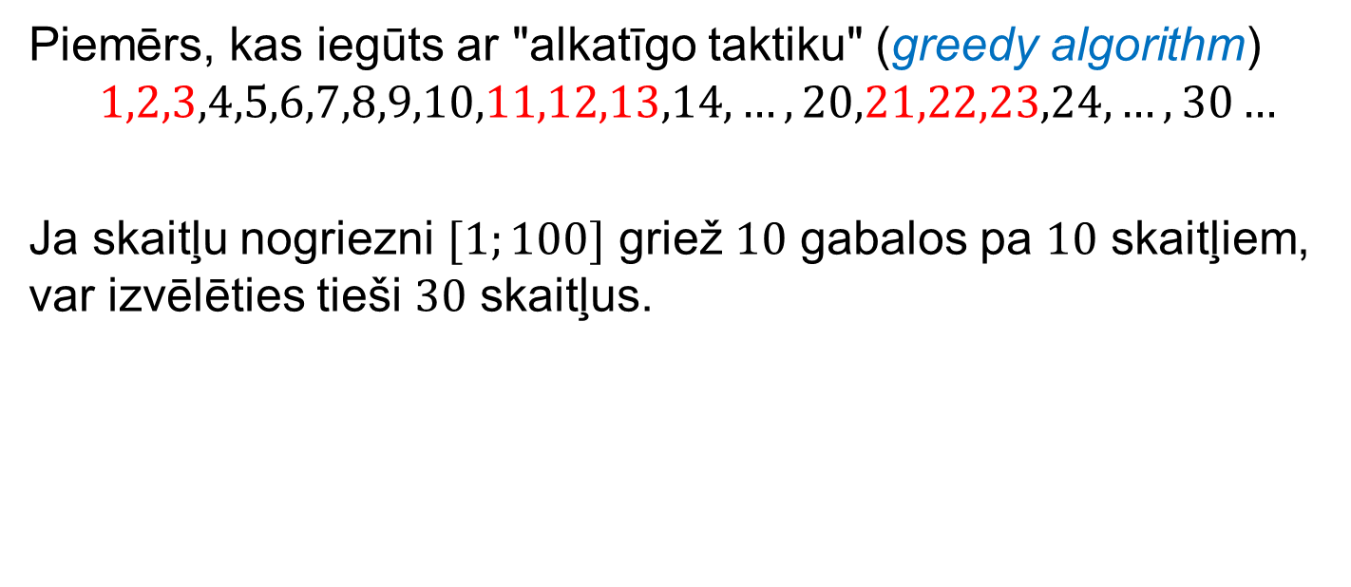
No 1 līdz 100 izvēlas pirmos skaitļus, kurus var
Piemērs, kas iegūts ar "alkatīgo taktiku" (greedy algorithm)
$$1,2,3,4,5,6,7,8,9,10,11,12,13,14,…,20,21,22,23,24,…,30…$$
Ja skaitļu nogriezni $[1;100]$ griež $10$ gabalos pa $10$ skaitļiem, var izvēlēties tieši $30$ skaitļus.

Slide 10
No katriem 10 var izvēlēties ne vairāk kā 3
1
2
3
4
5
6
7
8
9
10

Slide 11

Par skaitļu virkņu summēšanu
Piemērs: Aģents $X$ $30$ dienu laikā apēda $45$ konfektes, katru dienu vismaz vienu konfekti. Pierādīt, ka var atrast dažas pēc kārtas sekojošas dienas, kurās $X$ apēda tieši $14$ konfektes.
Notes:
https://math.stackexchange.com/questions/676269/if-one-eats-100-chocolates-in-58-days-then-he-must-be-eating-exactly-15-choc
X eats 100 chocolates in 58 days,eating at least 1 chocolate per day. Prove that, in some consecutive days, she ate exactly 15 chocolates.

Slide 12
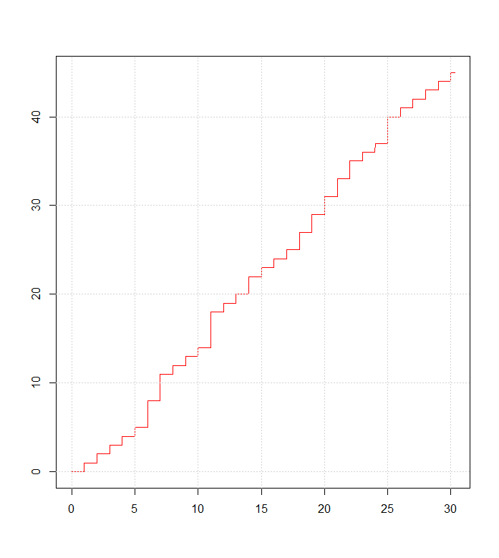
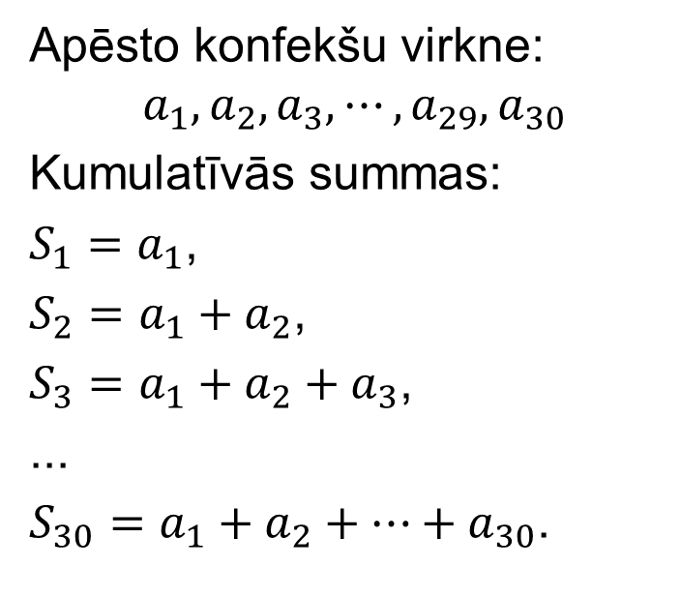
Apēsto konfekšu kumulatīvā funkcija
Apēsto konfekšu virkne:
$$a_{1}, a_{2},a_{3},⋯,a_{29},a_{30}$$
Kumulatīvās summas:
$S_{1}=a_{1}$,
$S_{2}=a_{1}+a_{2}$,
$S_{3}=a_{1}+a_{2}+a_{3}$,
...
$S_{30}=a_{1}+a_{2}+…+a_{30}$.
Notes:
Kaut kas l

Slide 13
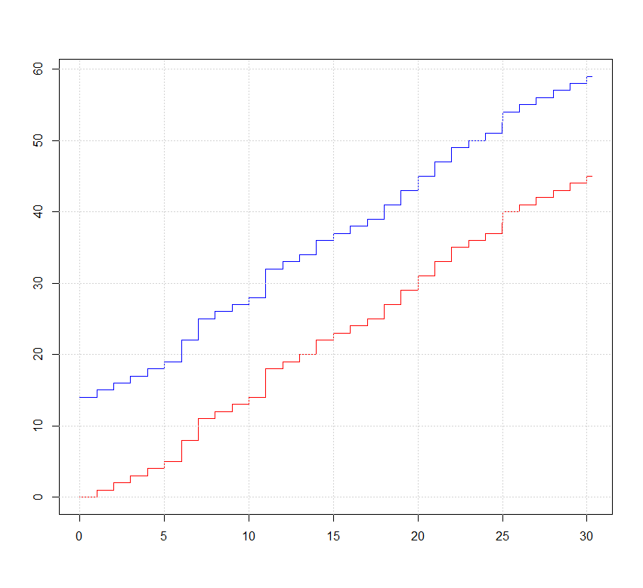
Trepe nobīdīta par 14 uz augšu

Slide 14
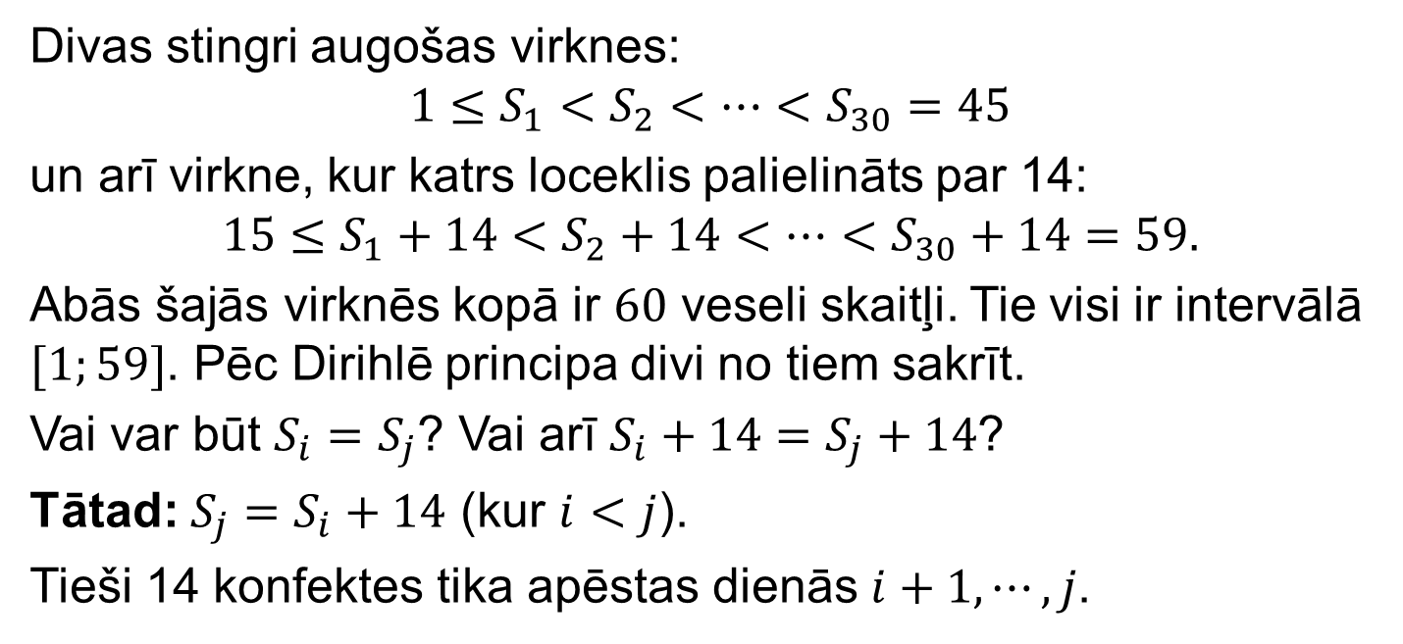
Saber kopā divu virkņu locekļus
Divas stingri augošas virknes:
$${1≤S}_{1}<S_{2}<…<S_{30}=45$$
un arī virkne, kur katrs loceklis palielināts par 14:
$$15≤S_{1}+14<S_{2}+14<…<S_{30}+14=59.$$
Abās šajās virknēs kopā ir $60$ veseli skaitļi. Tie visi ir intervālā $[1;59]$. Pēc Dirihlē principa divi no tiem sakrīt.
Vai var būt $S_{i}=S_{j}$? Vai arī $S_{i}+14=S_{j}+14$?
Tātad: $S_{j}=S_{i}+14$ (kur $i<j$).
Tieši 14 konfektes tika apēstas dienās $i+1,⋯,j$.
Notes:
Trepes funkcija

Slide 15

14. uzdevums
No pirmajiem $100$ naturālajiem skaitļiem izvēlēts $51$ skaitlis. Pierādīt, ka no tiem var izvēlēties divus, no kuriem viens dalās ar otru!

Slide 16
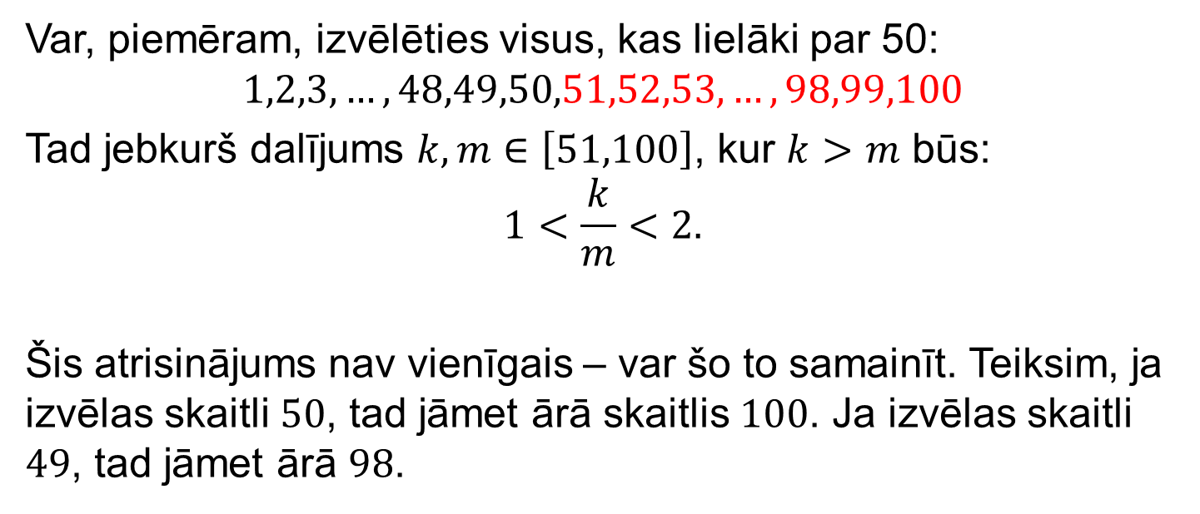
Pretpiemērs: Ar 50 skaitļiem nepietiek
Var, piemēram, izvēlēties visus, kas lielāki par 50:
$$1,2,3,…,48,49,50,51,52,53,…,98,99,100$$
Tad jebkurš dalījums $k,m∈\left[51,100\right]$, kur $k>m$ būs:
$$1<\frac{k}{m}<2.$$
Šis atrisinājums nav vienīgais – var šo to samainīt. Teiksim, ja izvēlas skaitli $50$, tad jāmet ārā skaitlis $100$. Ja izvēlas skaitli $49$, tad jāmet ārā $98$.
Notes:
Tas attiecas ne tikai uz šo uzdevumu – bet Dirihlē princips nereti dod ļoti precīzu novērtējumu.

Slide 17
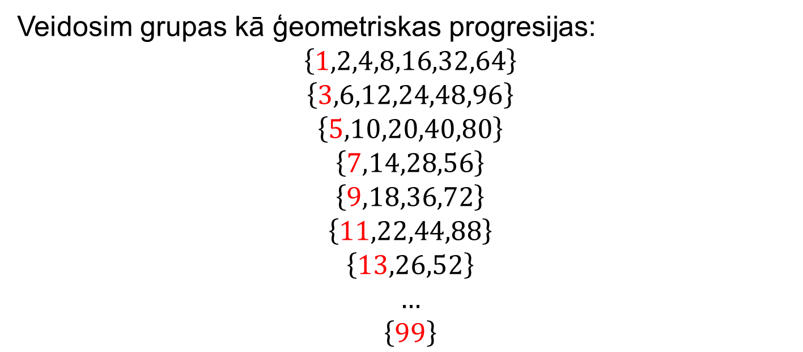
Katrs skaitlis ir nepāru skaitlis reiz divnieka pakāpe
Veidosim grupas kā ģeometriskas progresijas:
$$\left\{1,2,4,8,16,32,64\right\}$$
$$\left\{3,6,12,24,48,96\right\}$$
$$\left\{5,10,20,40,80\right\}$$
$$\left\{7,14,28,56\right\}$$
$$\left\{9,18,36,72\right\}$$
$$\left\{11,22,44,88\right\}$$
$$\left\{13,26,52\right\}$$
$$…$$
$$\left\{99\right\}$$

